Slide 1
实验二 ASP.NET 中的基本的数据绑定技术
实验步骤

Slide 2
信息编辑及修改页面制作步骤：
添加一个SqlDataSource控件（ SqlDataSource 1），配置数据源（Employees表），使之具有Select、Insert、Delete和Update功能；
添加一个GridView控件，绑定到SqlDataSource1，并启用分页、排序、编辑、删除；
将GridView控件Sex和EmpDepartment字段转换为TemplateField；
定制Sex 字段的EditItemTemplate模板：清除原有的TextBox，添加一个RadioButtonList，从其“GridView任务” （即智能标签 ）中进入“编辑项”，添加相关信息。再从智能标签中选择“编辑DataBindings”，设置SelectedValue，绑定到Sex字段；

Slide 3
定制 EmpDepartment字段的EditItemTemplate模板：
  清除原有的TextBox；添加一个SqlDataSource控件（ SqlDataSource 2），关联到Department表（具有Select功能）；
  添加一个DropDownList控件，从其智能标签中选择“选择数据源”，绑定到SqlDataSource 2，设置DataTextField属性和DataValueField属性均为DepartmentName。
  从DropDownList的智能标签中选择“编辑DataBindings”，设置SelectedValue，绑定到EmpDepartment字段；
将GridView 的所有字段的HeaderText属性设置为汉字。设置制Birth字段和Salary字段的DataFormatString属性。

Slide 4
信息编辑及修改页面照片显示的制作方法：
方法一：利用GridView控件的“选择”功能实现。
在网站根目录下新建一个文件夹（如image）。在image子目录下添加要显示的图片文件（员工照片），文件名为工作证号码，扩展名统一（如jpg等）；

Slide 5
在GridView控件“GridView任务” 中启用“选择”功能；
在页面添加一个SqlDataSource控件（ SqlDataSource 3），配置数据源使其返回Employees 中选定行的EmpID值和EmpIdCard值。步骤如下 ：
  “在配置Select语句”中选择“指定自定义SQL语句或存储过程（S）”，单击“下一步”；
  在SELECT选项中输入SQL语句： SELECT [EmpID], [EmpIdCard] FROM [Employees] where EmpID=@EmpID ，单击“下一步”；
  定义参数：选择“参数源”为Control， ControlID为GridView控件的ID。单击“下一步”，“完成”。

Slide 6
在页面上再添加一个FormView 控件，绑定到SqlDataSource3，删除 ItemTemplate模板中原有的文本及控件，添加一个image元素，设置src属性：
    <img src='image/<%# Eval("EmpIdCard" )%>.jpg‘>

Slide 7
信息编辑及修改页面照片显示的制作方法：
方法二：利用GridView控件的RowCommand事件实现。
在网站根目录下新建一个文件夹（如image）。在image子目录下添加要显示的图片文件（员工照片），文件名为工作证号码（ EmpIdCard 值），扩展名统一（如jpg等）；
GridView控件的智能标签 中进入“编辑列”，添加一个ButtonField字段，并将其Text属性设置为“查看照片”；
在页面添加一个Image Web 控件（ID=“Image1” ），设置其Visible=“False”；
为GridView控件编写RowCommand事件的事件处理程序：获取被单击的按钮所在行（记录）的信息，从中提取该行EmpIdCard字段的值，用于设置Image控件的ImageUrl属性。参考代码如下：

Slide 8
    int rowIndex = Convert.ToInt32(e.CommandArgument);
    GridViewRow row = GridView1.Rows[rowIndex];
    TableCell ImpCell = row.Cells[2];
    string ImNo = ImpCell.Text;
    Image1.Visible = true;
    Image1.ImageUrl = "~/image/" + ImNo + ".jpg";
  为避免单击“编辑”、“更新”、“取消”、“删除”按钮时也会显示照片，可先判断按钮的CommandName属性（是否为“Edit” 、 “Update” 等），再执行显示照片的操作。

Slide 9
新增信息录入页面制作步骤：
添加2个SqlDataSource控件（ SqlDataSource 1， SqlDataSource2），分别关联到Employees表和Department表。配置其仅有Select功能；
添加5个TextBox控件、1个DropDownList控件、1个Button控件、2个验证控件；
将验证控件与TextBox控件关联；
将5个TextBox控件和1个DropDownList控件绑定到SqlDataSource 1，步骤如下：

Slide 10
  单击SqlDataSource 1的InsertQuery属性右边的按钮，进入“命令和参数编辑器”对话框；
  在“INSERT”命令文本框中输入SQL语句；
  单击“刷新参数”；
  分别选中6个参数，设置其参数源（均为为Control），设置ControlID（对应的TextBox或DropDownList的ID）；
  单击“确定”。
  过程如下图所示：

Slide 11
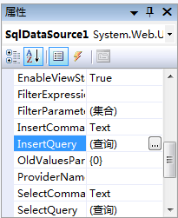
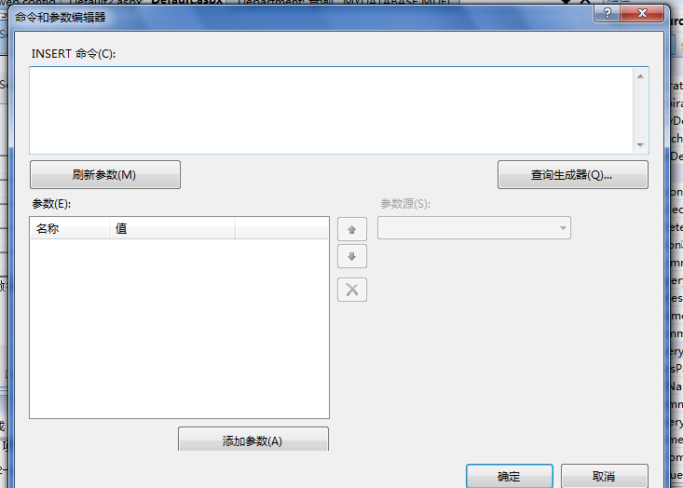

Slide 12
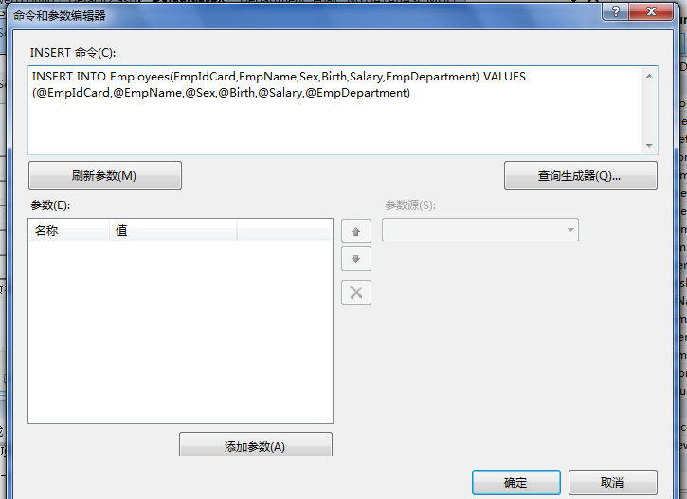

Slide 13
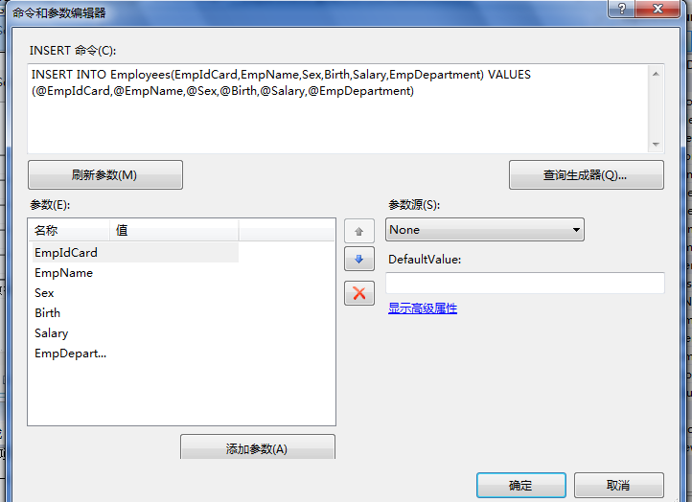

Slide 14
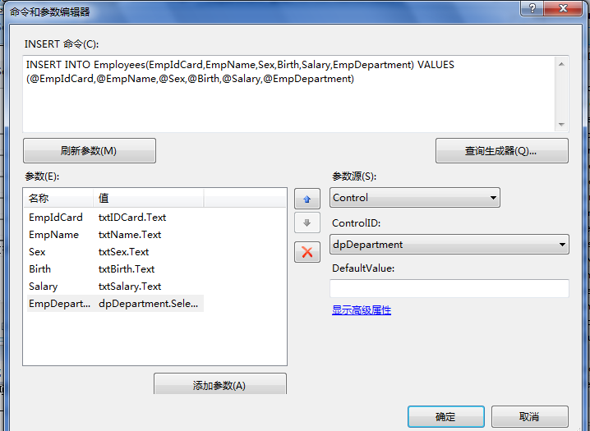

Slide 15
  将SqlDataSource2绑定到DropDownList控件（设置DataTextField属性和DataValueField属性均为DepartmentName。） ；
  编写Button控件的Click事件处理程序：
    SqlDataSource1.Insert( );
    重定向到信息编辑及修改页面

